Slide 1

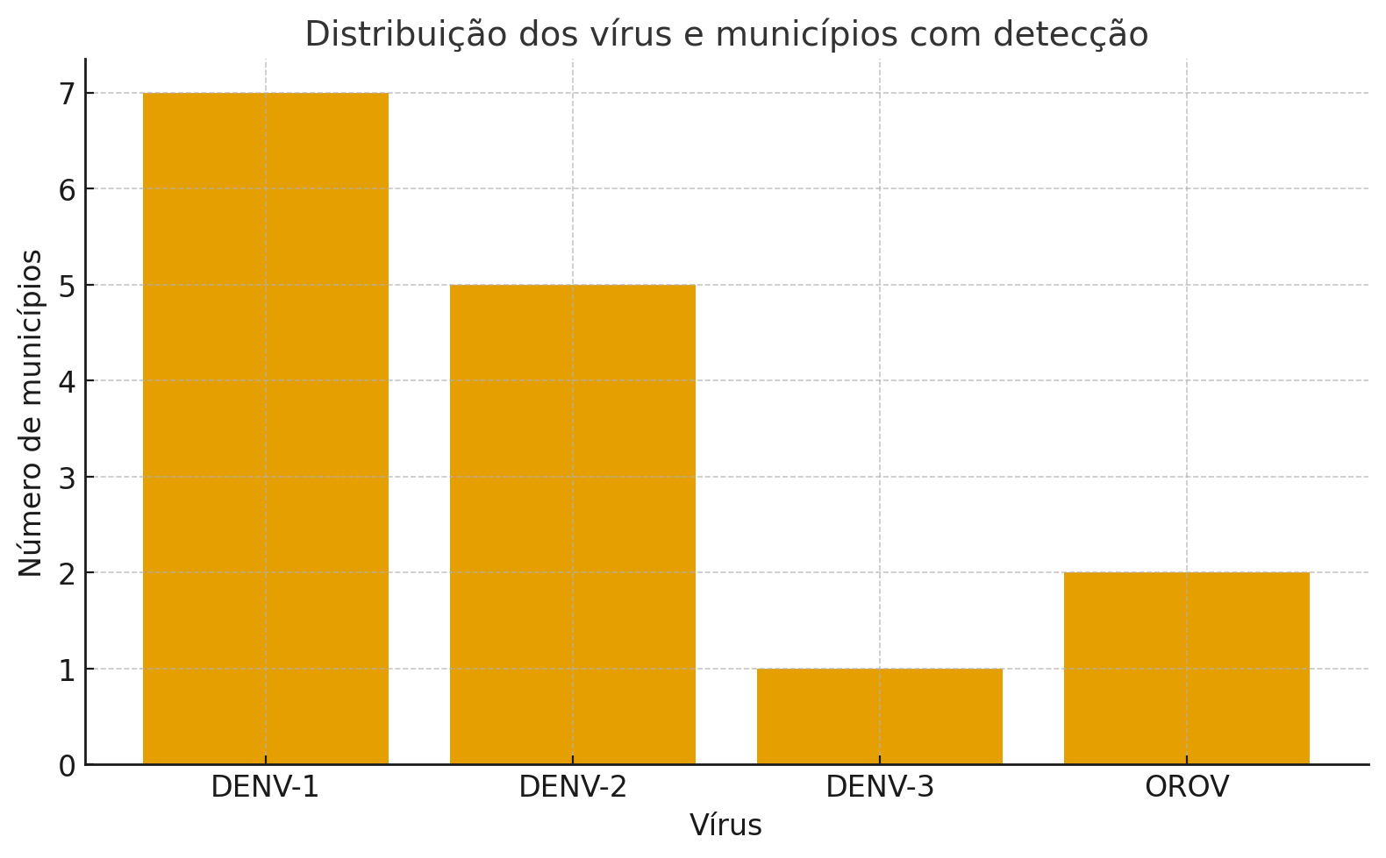
VIGILÂNCIA GENÔMICA DE ARBOVÍRUS NO ESTADO DE PERNAMBUCO
Keilla Maria Paz e Silva¹*, Andreza Pâmela Vasconcelos¹, Alexandre Freitas da Silva², Nara Barbosa de Araújo¹, Fernanda Paula de Carvalho¹, Diego Arruda Falcão¹ e Mayara Matias de Oliveira Marques da Costa¹
¹ Laboratório Central de Saúde Pública “Dr. Milton Bezerra Sobral” – LACEN/PE
² Instituto de Ciências Biomédicas, Universidade de São Paulo – USP
*keillampsilva@gmail.com
OBJETIVO DA EXPERIÊNCIA
OBJETIVOS
Vigilância genômica de arbovírus.
O objetivo deste trabalho foi realizar a vigilância genômica dos arbovírus DENV (sorotipos 1, 2 e 3) e OROV em amostras clínicas de pacientes de diferentes municípios de Pernambuco.
DESCRIÇÃO DA EXPERIÊNCIA
RESULTADOS
As arboviroses representam um desafio de saúde pública global, com milhares de pessoas afetadas e milhares de óbitos registrados anualmente. A vigilância genômica, por sua vez, tem se tornado uma ferramenta crucial para monitorar a circulação viral, identificar genótipos e linhagens, e compreender a dinâmica epidemiológica dos vírus. O Estado de Pernambuco é uma região endêmica para arbovírus e demanda vigilância contínua para subsidiar estratégias de controle e prevenção.
APRENDIZADO E ANÁLISE CRÍTICA
CONCLUSÃO
Os resultados demonstram a co-circulação de DENV (sorotipos 1, 2 e 3) e OROV em diversas regiões, onde foi possível caracterizar o panorama das linhagens e genótipos que circulam no Estado. A vigilância genômica tem se mostrado essencial para o entendimento da epidemiologia molecular das arboviroses, fornecendo informações valiosas para o seu monitoramento ao longo do tempo.
Assim, este trabalho torna-se importante para guiar políticas públicas, uma vez que descreveu o perfil de genótipos dos vírus Dengue e Oropouche presentes no Estado de Pernambuco.
Referências
BRASIL. Ministério da Saúde. Secretaria de Vigilância em Saúde. Guia de Vigilância em Saúde: volume único. 5. ed. Brasília: Ministério da Saúde, 2022. Disponível em: https://www.gov.br/saude. Acesso em: 11 nov. 2025.
Nunes, M. R. T.; et al. Genetic characterization of Oropouche virus, Brazil, 2016–2018. Emerging Infectious Diseases, v. 25, n. 8, p. 1440–1447, 2019.
Faria, N. R.; et al. Genomic and epidemiological monitoring of dengue viruses reveals emergence of cosmopolitan genotype of DENV-2 in Brazil. Nature Communications, v. 12, n. 1, p. 1–10, 2021.
Lima, J. A.; et al. Dengue virus serotypes and genotypes circulating in northeastern Brazil, 2018–2022: insights from genomic surveillance. PLoS Neglected Tropical Diseases, v. 17, n. 4, e0011309, 2023.
WHO – World Health Organization. Dengue and severe dengue: fact sheet. Geneva: WHO, 2024. Disponível em: https://www.who.int/news-room/fact-sheets/detail/dengue-and-severe-dengue.
Silva, S. P.; et al. Application of genomic surveillance to arbovirus monitoring in Brazil: challenges and perspectives. Revista da Sociedade Brasileira de Medicina Tropical, v. 56, e20230145, 2023.
Naveca, F. G.; et al. Arboviral genomics and public health surveillance in Brazil: lessons from recent outbreaks. Frontiers in Virology, v. 3, p. 118–129, 2023.

